Slide 1
MATLAB 程式設計入門篇
與Excel試算表的整合
張智星
jang@cs.nthu.edu.tw
http://www.cs.nthu.edu.tw/~jang
清大資工系 多媒體檢索實驗室

Slide 2
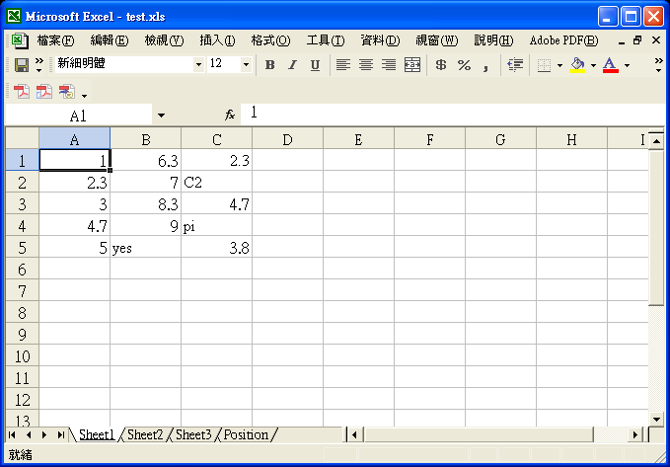
12-1 與Excel試算表的整合
在本章中，將經常使用 test01.xls 來進行範例說明，此檔案位於本書的範例光碟，雙擊此檔案圖示後，可開啟此 Excel 檔案，畫面如下：

Slide 3
12-1 與Excel試算表的整合
xlsfinfo 指令來讀出一個 Excel 檔案的相關資訊及裡面的工作表（Sheets）名稱，指令格式如右：[fileType, sheets] = xlsfinfo(xlsFile)
  xlsFile 是 Excel 檔案名稱
  傳回的變數：fileType 檔案類型
  sheets 表單名稱
  範例12-1：xlsflnfo01.m
xlsFile='test01.xls';
[fileType, sheets] = xlsfinfo(xlsFile)
fileType =
Microsoft Excel Spreadsheet
sheets =
'Sheet1' 'Sheet2' 'Sheet3' 'Position'

Slide 4
12-1 與Excel試算表的整合
讀出工作表內容，可以使用 xlsread 指令
  範例12-2：xlread01.m
xlsFile = 'test01.xls';
[number, text, rawData] = xlsread(xlsFile)
number =
1.0000 6.3000 2.3000
2.3000 7.0000 NaN
3.0000 8.3000 4.7000
4.7000 9.0000 NaN
5.0000 NaN 3.8000
text =
'' '' 'C2'
'' '' ''
'' '' 'pi'
'' 'yes' ''

Slide 5
12-1 與Excel試算表的整合
rawData =
[ 1] [6.3000] [2.3000]
[2.3000] [ 7] 'C2'
[ 3] [8.3000] [4.7000]
[4.7000] [ 9] 'pi'
[ 5] 'yes' [3.8000]
''
  由於並未指定工作表名稱，所以 xlsread 會主動讀入第一個工作表的資料。
  xlsread 傳回的三個變數 Number：數值資料
  Text：字串資料
  rawData：所有的資料

Slide 6
12-1 與Excel試算表的整合
使用 xlsread 讀出某一個工作表中的一部份或全部的資料
  範例12-3：xlread02.m
xlsFile = 'test01.xls';
B = xlsread(xlsFile, 'Sheet2') % 讀出 'Sheet2' 的全部資料
C = xlsread(xlsFile, 2, 'A2:B4') % 讀出第二個工作表位於 A3:B4 的資料
B =
26 22
42 41
87 32
24 53
C =
42 41
87 32
24 53

Slide 7
12-1 與Excel試算表的整合
xlsread 指令能夠自行判斷格式並直接抓出數值資料及欄位字串
  範例12-4：xlread03.m
  numericData 包含第二列以後的數值資料，而 headerText 則包含第一列的欄位字串。
xlsFile = 'test01.xls';
[numericData, headerText] = xlsread(xlsFile, 'Position')
numericData =
11 11
12 14
13 19
14 26
15 35
headerText =
'Time (sec)' 'Position (m)'

Slide 8
提示
xlsread 也可以使用滑鼠來選取要讀取的工作表區域，預知詳情，可輸入「help xlsread」。

Slide 9
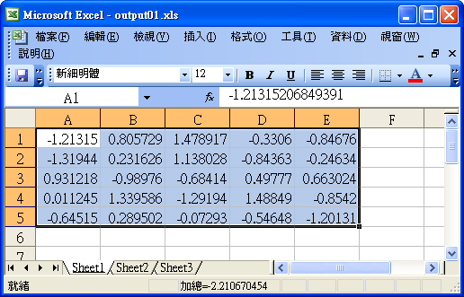
12-2 Excel檔案的寫入
將MATLAB 計算得到的資料寫入工作表所用到的指令是 xlswrite
  範例12-5：xlwrite01.m
xlsFile = 'output01.xls';
xlswrite(xlsFile, randn(5));
dos(['start ' xlsFile]);

Slide 10
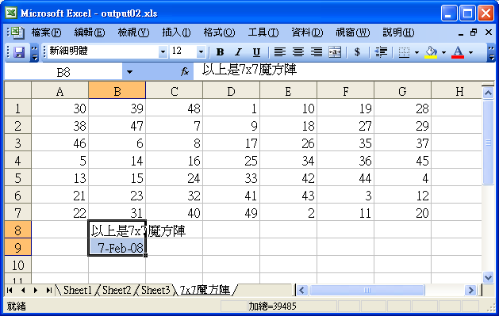
12-2 Excel檔案的寫入
使用 xlswrite 寫入資料時，也可以指定工作表的名稱，或是指定寫入的資料儲存格
  範例12-6：xlwrite02.m
xlsFile = 'output02.xls';
sheetName='7x7魔方陣';
[status, message] = xlswrite(xlsFile, magic(7), sheetName)
xlswrite(xlsFile, {'以上是7x7魔方陣'; date}, sheetName, 'B8:B9');
dos(['start ' xlsFile]);
status =
1
message =
message: ''
identifier: ''

Slide 11
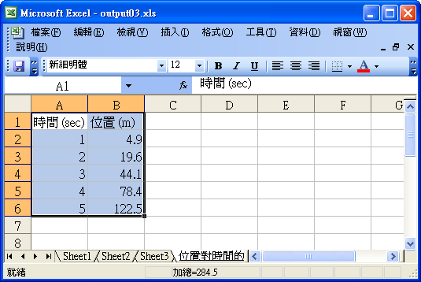
12-2 Excel檔案的寫入
將自由落體的資料（位置對時間）寫入一個 Excel 檔案
  範例12-7：xlwrite03.m
xlsFile = 'output03.xls';
sheetName='位置對時間的變化';
data={'時間 (sec)', '位置 (m)'};
for i=1:5
data{i+1,1}=i;
data{i+1,2}=0.5*9.8*i^2;
end
[status, message] = xlswrite(xlsFile, data, sheetName);
dos(['start ' xlsFile]);

Slide 12
12-3 與Excel相關的其他功能
Excel Link 可讓使用者在 Excel 環境下呼叫 MATLAB，並直接使用 MATLAB各種分析與繪圖功能來對 Excel 資料進行處理
  MATLAB 變成 Excel 增益集（Add-ins）的一個外加功能
  使用者可以經由VBA或巨集來傳送資料並呼叫 MATLAB 的函數
  大幅延伸了 Excel 的分析和繪圖能力

Slide 13
12-3 與Excel相關的其他功能
MATLAB Builder for Excel（或稱為 Excel Builder）是MATLAB 編譯器的延伸功能
  它可以包裝 MATLAB 的函式，讓這些包裝後的函式分享給他人，便於使用者在沒有安裝 MATLAB 的電腦上，直接在 Excel 的環境下呼叫這些函式
MATLAB 和 Excel 的資料交換也可以經由「自動化伺服器」（Automation Server）的方式達成
  將 Excel 看成是一個自動化伺服器的一項服務，就可以在 MATLAB 的環境下呼叫這個服務，以讀取或寫入 Excel 檔案的資料

